Slide 1


布料尺寸测量视觉方案（2D）
►
VISION PLAN

Slide 2
目录：
一．项目描述 二．项目验证
三．配置清单 四．逻辑流程
五. 评估结果&注意事项 六．售后服务说明

Slide 3

一．
项目描述
●产品名称：布料
●测量内容：尺寸测量
●产品材质：布
●产品颜色：金色
●最大工作距离(mm)：600
●最小工作距离(mm)：100
●检测区域(mm*mm)：200.0 * 310.0
●来料方式：人工来料
●测量精度要求(mm)：10
●检测节拍(pcs/min)：不限制
●检测时产品运动速度(m/s)：0
●工作距离(mm)：600
方案布局图

Slide 4

二．
项目验证
参数名称 | 参数值
面阵相机型号 | A5031M/CG300
面阵相机类型 | 面阵相机
相机接口类型 | GigE.POE
相机像素 | 640 * 480
镜头型号 | MVL-HBT-xx-yy
镜头品牌 | hikvision
镜头放大倍率 | 0.090-0.277
镜头接口 | C
A(工作距离) = 600mm, B(视野宽度) = 220mm, C(视野长度) = 341mm
视野图

Slide 5

三．
配置清单
系统构成

Slide 6

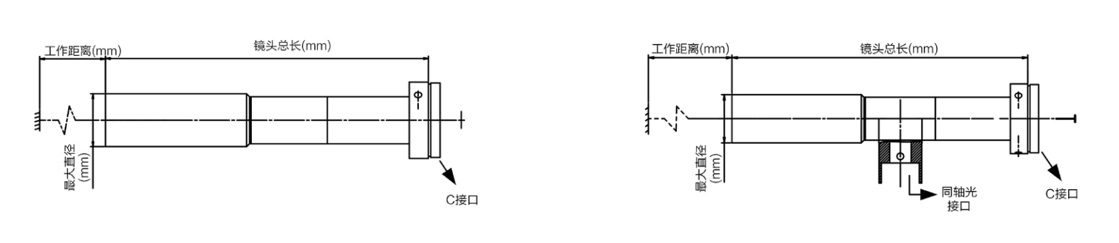
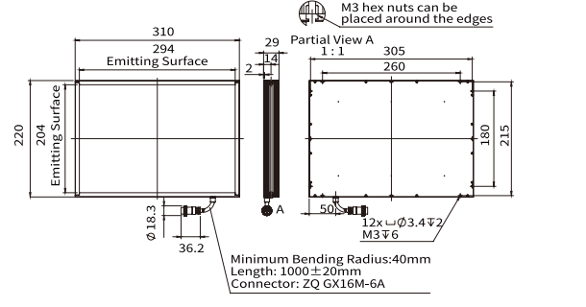
三．
配置清单
尺寸图
镜头尺寸图
光源尺寸图
相机尺寸图

Slide 7
三．
配置清单
序号 | 名称 | 型号 | 单位 | 数量 | 厂家
1 | 面阵相机 | A5031M/CG300 | 台 | 1 | dahua
2 | 镜头 | MVL-HBT-xx-yy | 个 | 1 | hikvision
3 | 光源 | OPT-FLA310220 | 个 | 1 | OPT
4 | 工控机 | - | 台 | 1 | -
5 | 显示器 | - | 台 | 1 | -
6 | 软件 | MVP | 套 | 1 | dahua

Slide 8
四．
逻辑流程
逻辑流程
├── 图像采集
│ ├── 相机配置
│ │ ├── 设置相机参数：曝光时间、增益、伽马值以适应金色布料的反光特性
│ │ ├── 选择硬触发模式确保图像稳定性
│ │ └── 校准相机内参（通过全局相机工具）
├── 预处理
│ ├── 颜色匹配
│ │ ├── 提取金色布料的HSV颜色范围
│ │ └── 生成二值化掩膜突出检测区域
│ ├── 形态学处理
│ │ ├── 开运算去除噪点
│ │ └── 闭运算填充边缘缺口
│ ├── 图像增强
│ │ ├── 调整对比度增强边缘特征
│ │ └── 应用直方图均衡化优化细节
│ └── ROI自适应
│ ├── 根据实际图像尺寸自动缩放检测区域（200*310mm）
│ └── 保持ROI与布料边缘对齐
├── 尺寸测量
│ ├── 边缘定位
│ │ ├── 使用找边算子检测布料四周边缘
│ │ │ ├── 配置卡尺参数：搜索长度500px，投影长度100px
│ │ │ ├── 设置边缘极性为"由暗到明"适应金色反光特性
│ │ └── 应用H矩阵变换补偿镜头畸变
│ ├── 关键点测量
│ │ ├── 使用找顶点算子定位四个角点
│ │ │ ├── 设置精度为高精度模式
│ │ │ └── 投影长度3-5px确保亚像素精度
│ │ └── 应用点与点距离算子计算对角线长度

Slide 9
四．
逻辑流程
│ │ └── 自动转换为世界坐标（通过读取标定文件）
│ └── 尺寸验证
│ ├── 使用拟合线算子校正边缘直线度
│ └── 通过数学表达式验证长宽是否符合公差要求
├── 结果处理
│ ├── 合格判定
│ │ ├── 设置条件判断节点：实际尺寸与标称值偏差≤5mm判定为OK
│ │ └── 输出OK/NG信号至自定义界面控件
│ └── 数据存储
│ ├── 记录每次测量的原始数据和判定结果
│ └── 保存异常图像用于后续分析
├── 通信处理
│ ├── 串口配置
│ │ ├── 设置波特率9600，8数据位，无校验，1停止位
│ │ └── 定义ASCII格式报文输出检测结果
│ └── 报文发送
│ ├── 发送OK/NG状态码至PLC控制系统
│ └── 包含测量值和时间戳信息
└── 统计处理
├── CPK统计
│ ├── 计算过程能力指数CPK评估测量稳定性
│ └── 设置警戒线CPK<1.33触发预警
└── 趋势分析
├── 生成小时级尺寸波动折线图
└── 记录连续10次测量的移动平均值

Slide 10
五．
评估结果&注意事项
05 评估结果 & 注意事项
现场环境
相机安装
物料一致性
风险点：现场光照不稳定可能影响布料边缘检测精度。
解决方案：建议使用面形光源并固定安装，确保均匀照明。
风险点：相机安装角度偏差可能导致测量区域失真。
解决方案：安装时使用标定板校准，并通过软件进行畸变补偿。
风险点：不同批次金色布料反光特性差异可能影响颜色匹配效果。
解决方案：在预处理阶段设置HSV范围自适应调整功能，增强鲁棒性。

Slide 11
六．售后服务说明
该设备上线后使用初期，我们会派专人进行全程跟踪： 处理解决可能发生的设备异常； 对现场人员进行培训指导。 设备交付后：售后服务一年。 若客户提出设备升级需求，我们会及时为您提供升级新方案。
联系我们： 邮箱：image@ytzrtx.com 电话：0535-2162897 地址：烟台致瑞图像技术有限公司

Slide 12
THANKS

